Slide 1
Synthèse et I/O
Sortir en beauté

Slide 2
Les I/O que vous maitrisez
Ecrire des caractères sur la sortie standard
Lire des caractères sur l’entrée standard
public static void Main( string[] args )
{
Console.Write( "Saisissez un texte : " );
string text = Console.ReadLine();
Console.WriteLine("Texte saisi : {0}", text );
Console.ReadKey();
}

Slide 3
Des I/O que vous ne maitrisez pas
Le File System
La mémoire
Le réseau
(et bien d’autres que nous n’aborderons pas ici)

Slide 4
API simple d’écriture de fichiers
Créer ou remplacer un fichier
Ecrire une chaine de caractères
File.WriteAllText( path, "string to write" );
Ecrire des lignes
File.WriteAllLines( path, new string[] {"line1", "line2"} );
Créer ou ajouter à la fin d’un fichier existant
Ajouter une chaine de caractères
File.AppendAllText( path, "string to append" );
Ajouter des lignes
File.AppendAllLines( path, new string[] {"line1", "line2"} );

Slide 5
API simple de lecture de fichiers
Lire tout le contenu d’un fichier
string text = File.ReadAllText( path );
Lire toutes les lignes d’un fichier
string[] lines = File.ReadAllLines( path );
Une autre façon de lire les lignes…
… elles ne seront lues que si vous en avez besoin
IEnumerable<string> lines = File.ReadLines( path );

Slide 6
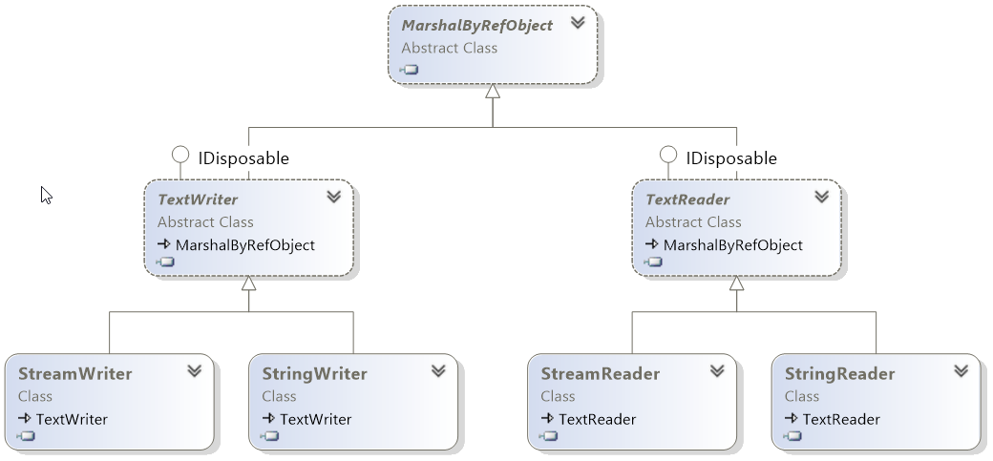
Une autre solution : TextReader / TextWriter
Deux classes abstraites
Quatre implémentations standard
StreamReader / StreamWriter
(pour lire depuis ou écrire dans un fichier, une socket, un pipe…)
StringReader / StringWriter
(pour lire depuis ou créer une chaine de caractères)

Slide 7
TextReader / TextWriter : Exemple
TextWriter tw = new StreamWriter( @"D:\Test.txt" );
tw.WriteLine( "Coucou" );
tw.Write( "Toto" );
tw.Dispose();
TextReader tr = new StreamReader( @"D:\Test.txt" );
string text = tr.ReadToEnd();
tr.Dispose();
string expected = String.Format( "Coucou{0}Toto", Environment.NewLine );
Assert.That( text, Is.EqualTo( expected ) );
Un petit problème ici :
Le fichier est-il bien fermé ? (en cas d’Exception ?)

Slide 8
S’assurer qu’un fichier est bien fermé
TextWriter tw = new StreamWriter( @"D:\Test.txt" );
try
{
tw.WriteLine( "Coucou" );
tw.Write( "Toto" );
}
finally
{
tw.Dispose();
}
Il n’y a pas que les fichiers qui doivent être fermés
Toutes les ressources non managées doivent être relâchées (fichier, socket, connexion SQL, contrôle graphique…)

Slide 9
L’interface IDisposable
/// <summary>
/// Defines a method to release allocated resources.
/// </summary>
public interface IDisposable
{
/// <summary>
/// Performs application-defined tasks associated with freeing,
/// releasing, or resetting unmanaged resources.
/// </summary>
void Dispose();
}
Une seule méthode…
Lorsqu’une classe implémente cette interface, il faut s’assurer d’appeler Dispose lorsque l’on a plus besoin de l’objet !
Sinon, c’est le Garbage Collector qui le fait… un jour…

Slide 10
L’interface IDisposable
Un sucre syntaxique : using
using( TextWriter tw = new StreamWriter( @"D:\test.txt" ) )
{
tw.Write( "Text" );
}
Ce que le compilateur traduit en :
TextWriter tw = new StreamWriter( @"D:\test.txt" );
try
{
tw.Write( "Text" );
}
finally
{
if( tw != null ) tw.Dispose();
}

Slide 11
Retour sur IEnumerator<T>
Fact: IEnumerator étend IDisposable
Le compilateur traduit donc foreach comme ceci :
IEnumerable<string> lines = File.ReadLines( @"D:\Test.txt" );
foreach( string line in lines ) Console.WriteLine( line );
IEnumerable<string> lines = File.ReadLines( @"D:\Test.txt" );
using( IEnumerator<string> e = lines.GetEnumerator() )
while( e.MoveNext() )
{
string line = e.Current;
Console.WriteLine( line );
}
IEnumerable<string> lines = File.ReadLines( @"D:\Test.txt" );
IEnumerator<string> e = lines.GetEnumerator();
try
{
while( e.MoveNext() )
{
string line = e.Current;
Console.WriteLine( line );
}
}
finally
{
if( e != null ) e.Dispose();
}

Slide 12
La classe Stream
Les StreamReader et StreamWriter adaptent, « wrappent », un Stream
La classe abstraite Stream est responsable de la manipulation bas niveau : elle gère des bytes
Deux types d’implémentations :
Implémentations finales
FileStream, NetworkStream, MemoryStream…
Décorateurs
GZipStream, CryptoStream…
Ils ajoutent des fonctionnalités (chiffrement, compression…)

Slide 13
Utilisation de la classe Stream
Un premier exemple simple : écriture d’une chaine de caractères dans un fichier en UTF8
using( Stream stream = File.OpenWrite( "D:\test.txt" ) )
using( TextWriter tw = new StreamWriter( stream, Encoding.UTF8 ) )
{
tw.Write( "Text" );
}
Un exemple plus complexe : écriture d’une chaine de caractères zippée dans un fichier
using( Stream stream = File.OpenWrite(@"D:\test.txt") )
using( Stream gzip = new GZipStream(stream, CompressionMode.Compress) )
using( TextWriter tw = new StreamWriter( gzip, Encoding.UTF8 ) )
{
tw.Write( "Text" );
}

Slide 14
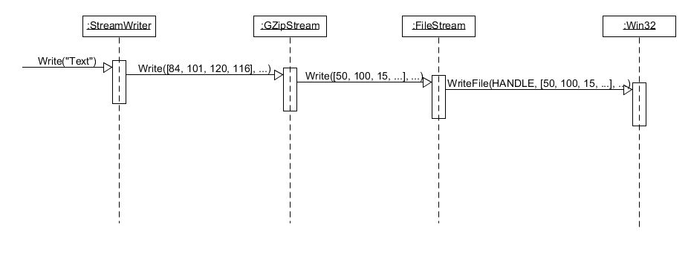
Les Streams au runtime

Slide 15
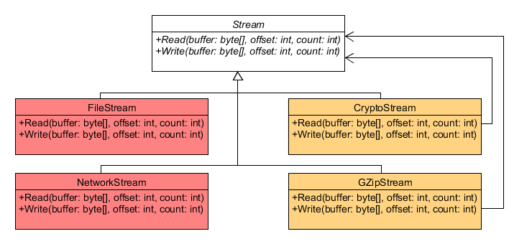
Quelques patterns autour de Stream
Decorator Pattern
Utilise
Hérite

Slide 16
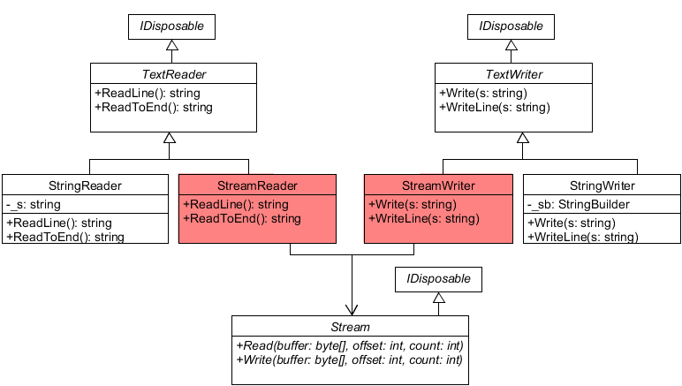
Quelques patterns autour de Stream
Adapter Pattern
Utilise

Slide 17
Autre solution : BinaryReader / BinaryWriter
Il existe une alternative aux TextReader et TextWriter : le BinaryReader et le BinaryWriter
Ces deux classes permettent de lire / écrire de nombreux types de base dans un Stream (chaines de caractères, entiers, flottants, booléens…)
Exemple :
using( Stream stream = File.OpenWrite( @"D:\test.txt" ) )
using( BinaryWriter bw = new BinaryWriter( stream, Encoding.UTF8 ) )
{
bw.Write( 12 );
}
using( Stream stream = File.OpenRead( @"D:\test.txt" ) )
using( BinaryReader br = new BinaryReader( stream, Encoding.UTF8 ) )
{
int value = br.ReadInt32();
Assert.That( value, Is.EqualTo( 12 ) );
}

Slide 18
Encoding des chaînes de caractères…
Ou le cauchemar de certains…
Ce n’est pourtant pas compliqué !
L’encoding est ce qui permet de transformer/représenter une chaîne de caractères en octets et vice-versa

Slide 19
A suivre…
La sérialisation mettra en œuvre des Streams…
…et les BinaryReader et BinaryWriter

